Slide 1
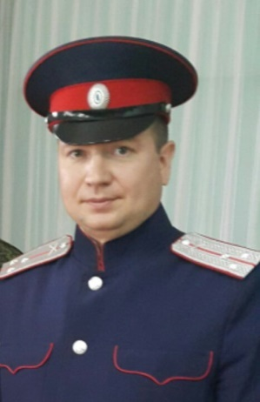
ТЕМА: «Опыт гражданско-патриотического воспитания в совместной деятельности образовательной и общественных организаций».
Козлов Сергей Викторович
Учитель истории и обществознания, руководитель поисково-патриотической дружины «Казачок», наставник казачье-кадетского класса, руководитель школьного музея «Родник» МОУ «Лямбирская СОШ №2»

Slide 2
Проблема:
как воспитать человека, любящего свою
родину, чувствующего ответственность судьбу России, своего родного края и готовности к самоотверженной защите Отечества в духе и традициях наших предков,
обладающего благородством и достоинством гражданина России?

Slide 3
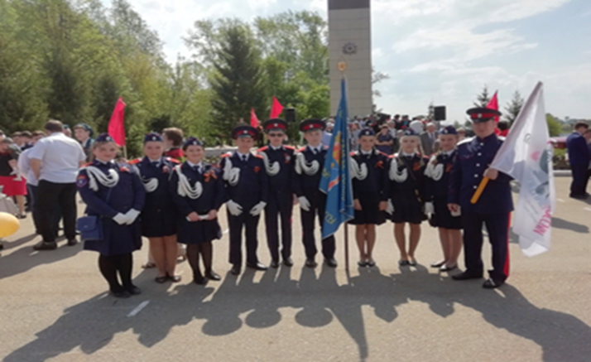
ЧТО ДЕЛАЕМ?
2016 – 2017 гг. – создана поисково-патриотическая дружина «Казачок»
и казачий кадетский класс.
Кураторы – Мордовское республиканское поисковое объединение «Поиск», общественная организация «Офицеры России» и Саранское Хуторское казачье общество «Троицкое»

Slide 4
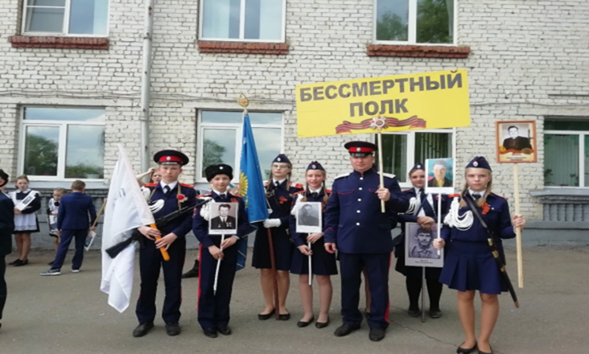
ЧТО ДЕЛАЕМ?
Самоуправление:
избирается командир класса, его заместитель, начальник штаба и начальники отделений, которые действуют в пределах предоставленных им полномочий.
Разнообразная деятельность: каждый ребенок может попробовать свои силы в разнообразной деятельности.
Развитие коллектива в деятельности: коллектив движется вперед за счет развития и роста каждой личности и в рамках общего дела.
Инициативность: каждый ребенок может выступить в роли организатора, высказать свое мнение.

Slide 5
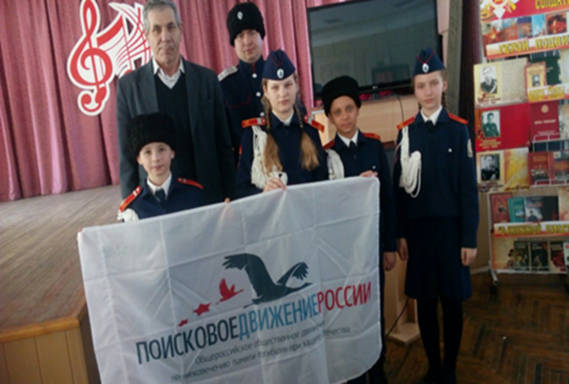
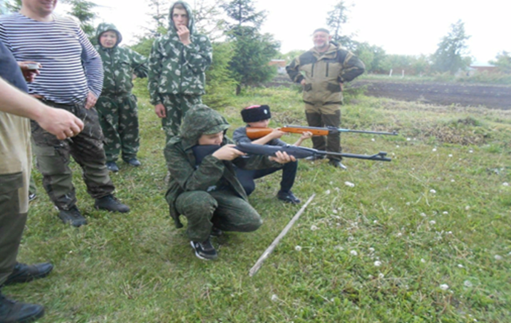
Мероприятия/дорожная карта 2 направления работы: поисковое и казачье-кадетское

Slide 6
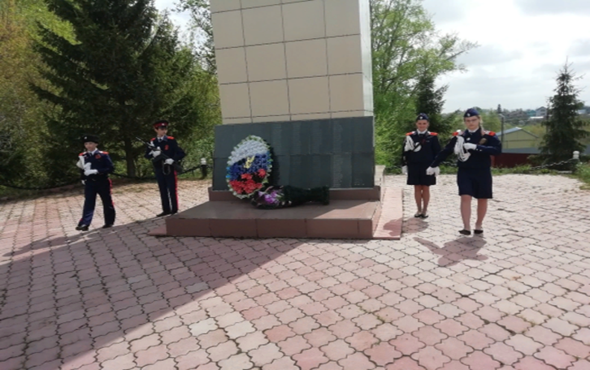
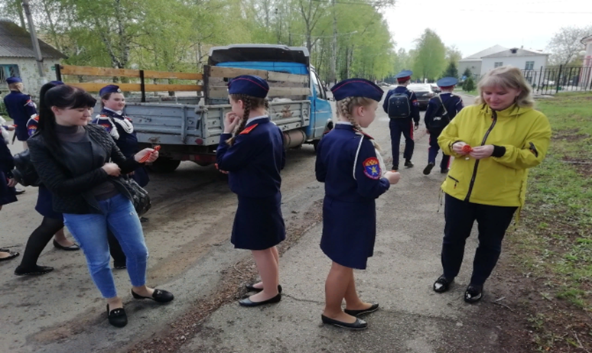
Участие в акциях.
1 000
человек
1 000
человек
Участников форума
Участников форума

Slide 7
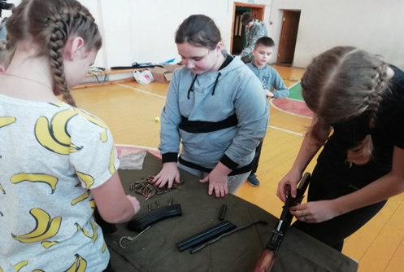
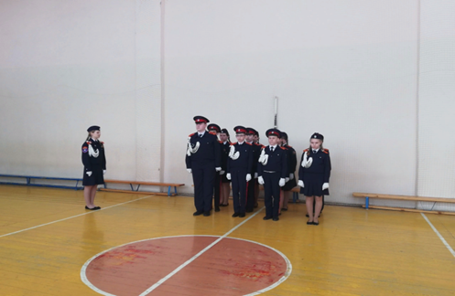
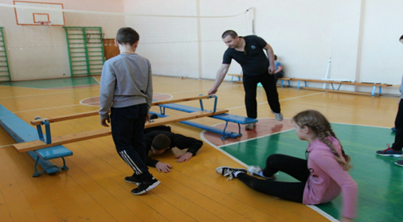
Строевая, огневая и военная подготовка казаков-кадетов

Slide 8
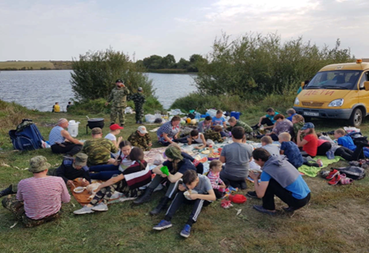
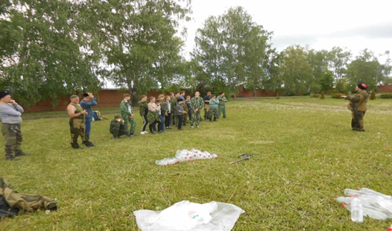
Военно-полевые сборы и экспедиции

Slide 9
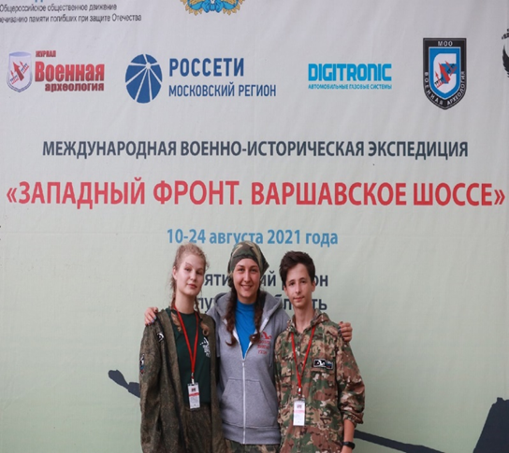
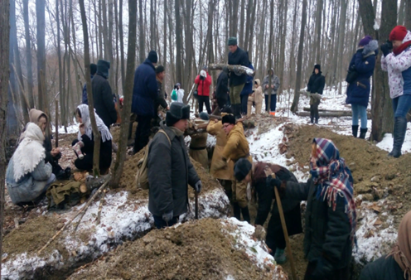
Поисковая деятельность

Slide 10
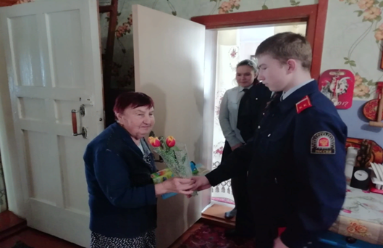
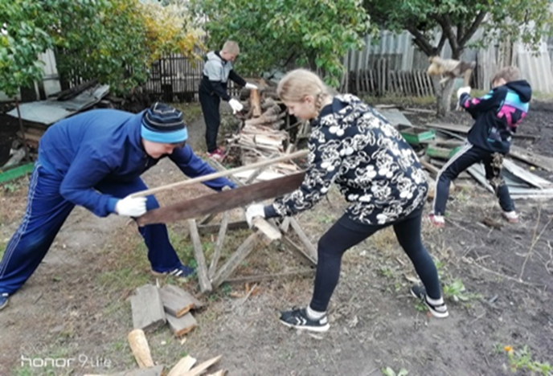
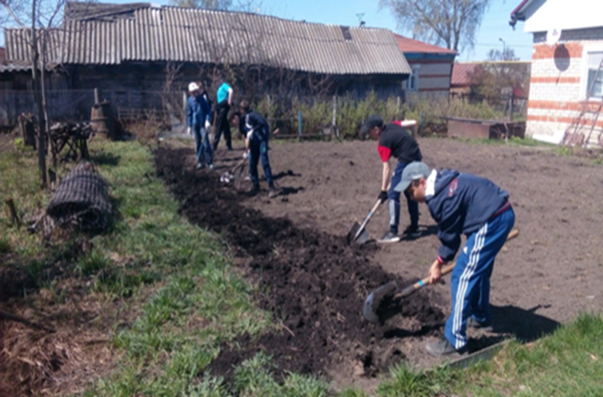
Помощь ветерану

Slide 11
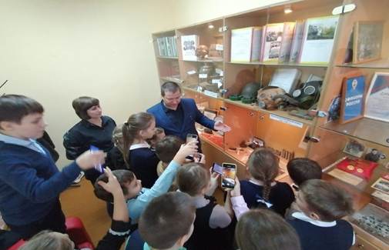
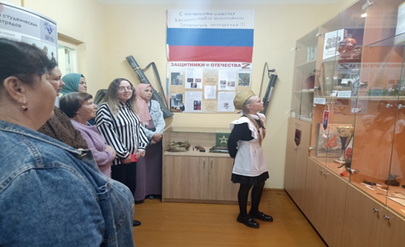
Уроки мужества

Slide 12
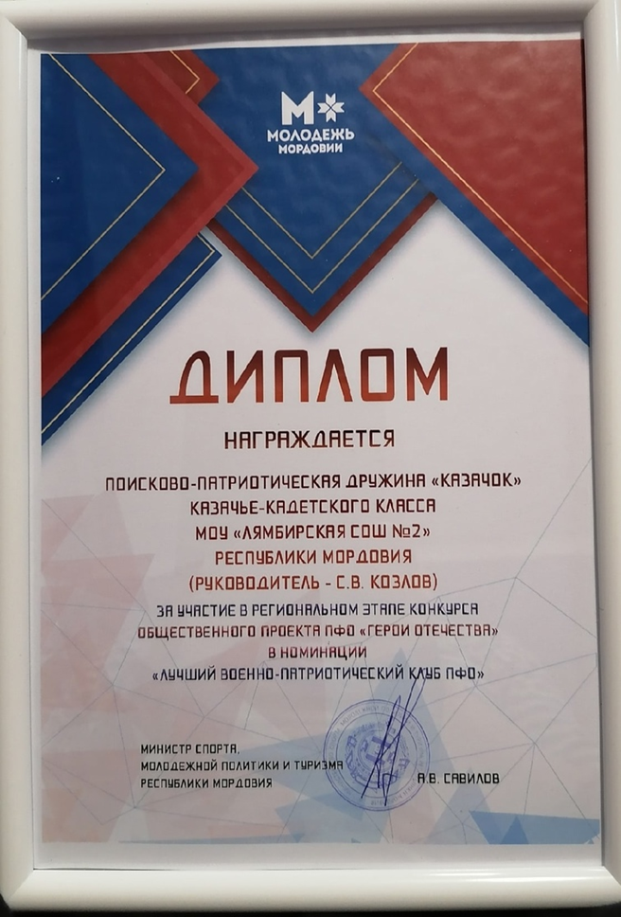
Награды

Slide 13
Где представлена практика?
Группа в социальной сети в контакте «Поисково-патриотическая дружина «Казачок» МОУ «Лямбирская СОШ №2»

Slide 14
ЧТО ИЗМЕНИЛОСЬ?
сплочение казачат в дружный коллектив;
улучшение работы органов самоуправления класса;
расширение круга интересов ребят.
Основная идея – опора на деятельность общественных организаций

Slide 15
Идеальная модель выпускника казачьей направленности - это носитель национальных и общечеловеческих традиций, человек, для которого непреходящими ценностями являются: Доброта, Истина, чувство долга к своим корням.

